Slide 1



„Human Perspektiva Kft. géppark-, marketing- és közösségi média tevékenység fejlesztése”
HUMAN-PERSPEKTIVA Kft.
Szerző: Szegediné Csinády Gabriella

Slide 2
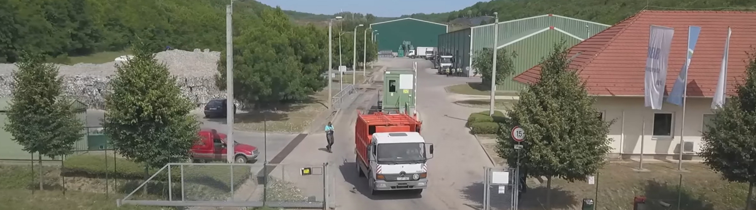
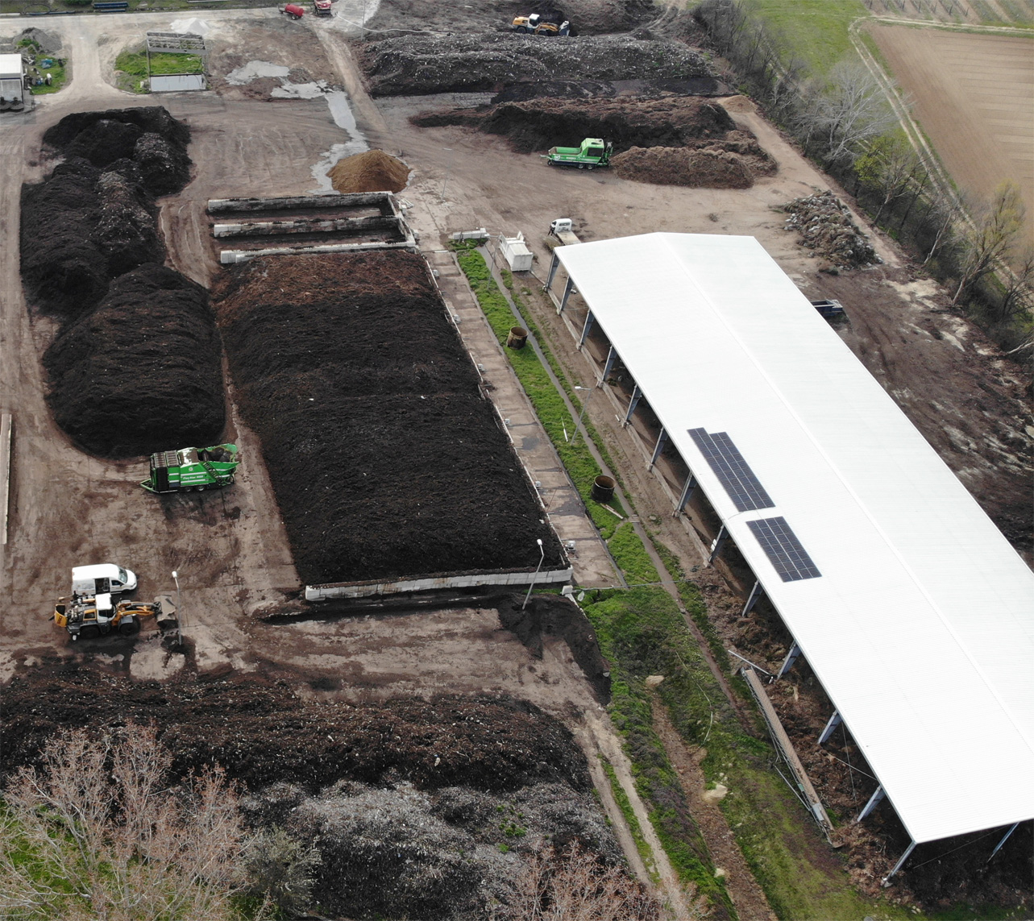
A vállalkozás bemutatása
HUMAN-PERSPEKTIVA Kft.
A HUMAN PERSPEKTIVA Kft. az alábbi két helyszínen kapcsolódik a hulladék-hasznosítási tevékenységhez.
Som
- lakossági vegyes kommunális hulladék válogatása;
- a szelektív hulladék további szortírozása, újrahasznosításra;
- magas energiatartalmú, de anyagában nem hasznosítható hulladékokból energetikai célú haszonanyag előállítása (RDF és SRF).
Balatonlelle
- zöldhulladék (biológiailag lebomló) feldolgozása és előkezelése.

Slide 3


A Projekt főbb adatai
Projektgazda: HUMAN-PERSPEKTIVA Korlátolt Felelősségű Társaság
Projekt címe: "Human-Perspektiva Kft. géppark és marketing illetve közösségi média tevékenység fejlesztése"
Támogatás összege: 203,64 millió forint
Támogatás mértéke: 70%
Befejezése: 2023. szeptember 30.

Slide 4
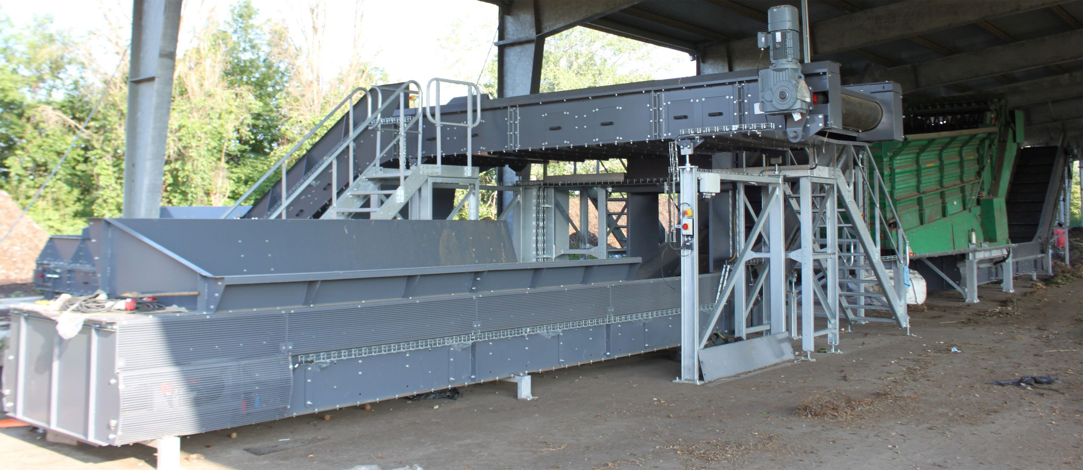
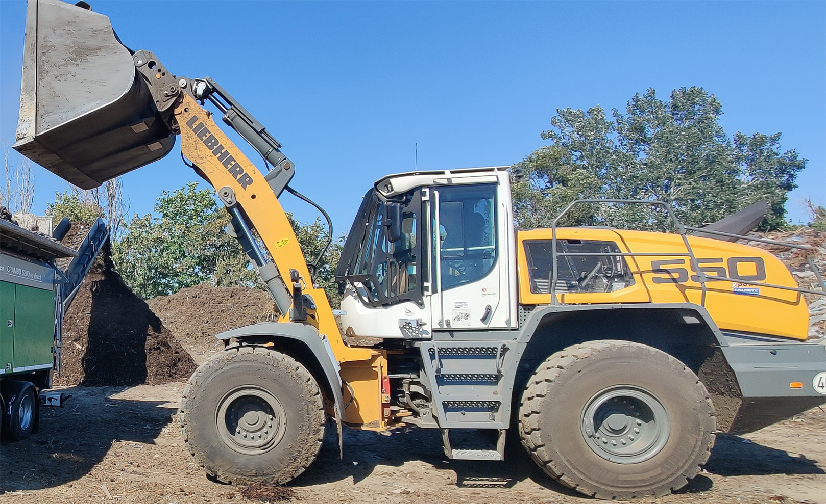
Helyszín bemutatása: Balatonlelle
HUMAN-PERSPEKTIVA Kft.
Elsődleges cél: Partnercégünkkel közösen a zöldhulladék és a szennyvíziszap újrahasznosítása a körforgásos gazdaság megvalósítása érdekében.
A komposztálás főbb lépései:
Előkezelés
        Zsáktalanítás szalagrendszer és zsákfeltépő gép segítségével
        Aprítás a komposztáláshoz megfelelő méretre és minőségre – kalapácsos aprítóval
        Komposzt készítés
- prizmaépítés (előkeveréssel)
- érési folyamatok lekövetése, manipuláció
- rostálás
- magas minőségű késztermék értékesítése
Cégünk elsődlegesen az előkezelési folyamatban vesz részt.

Slide 5
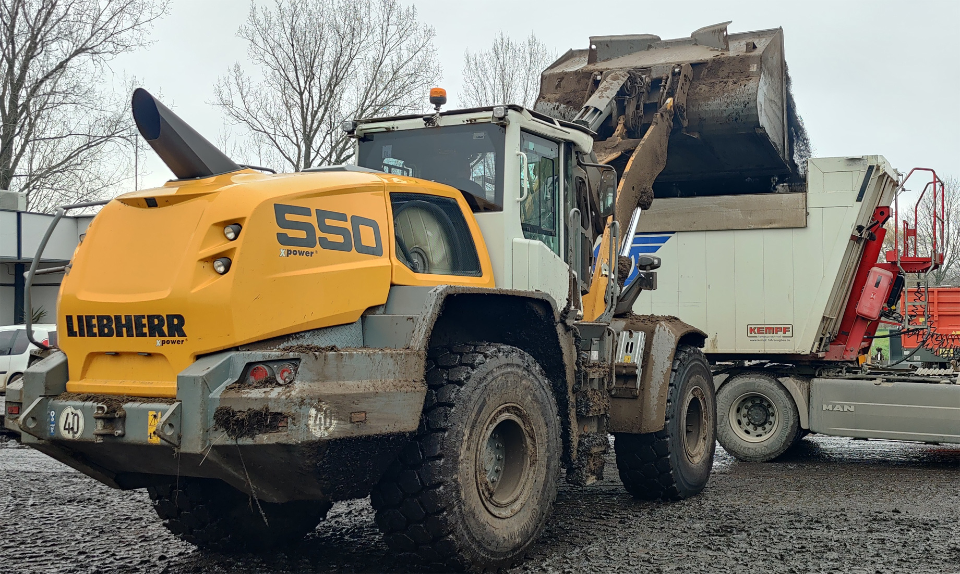
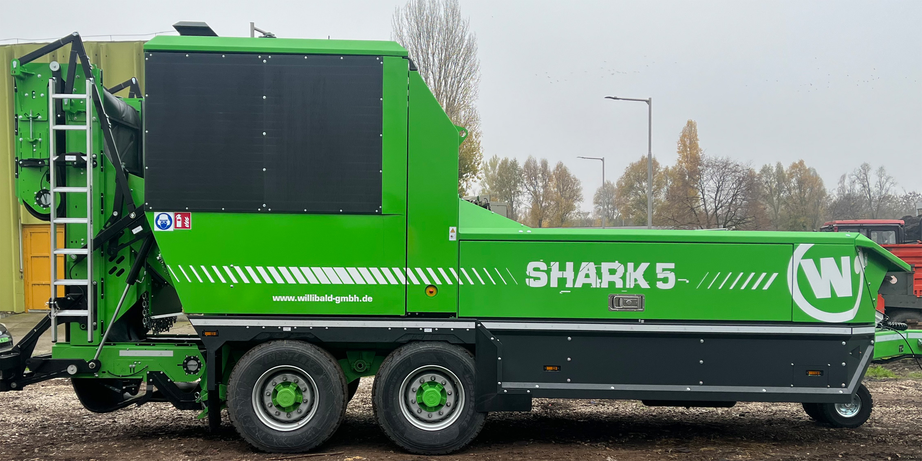
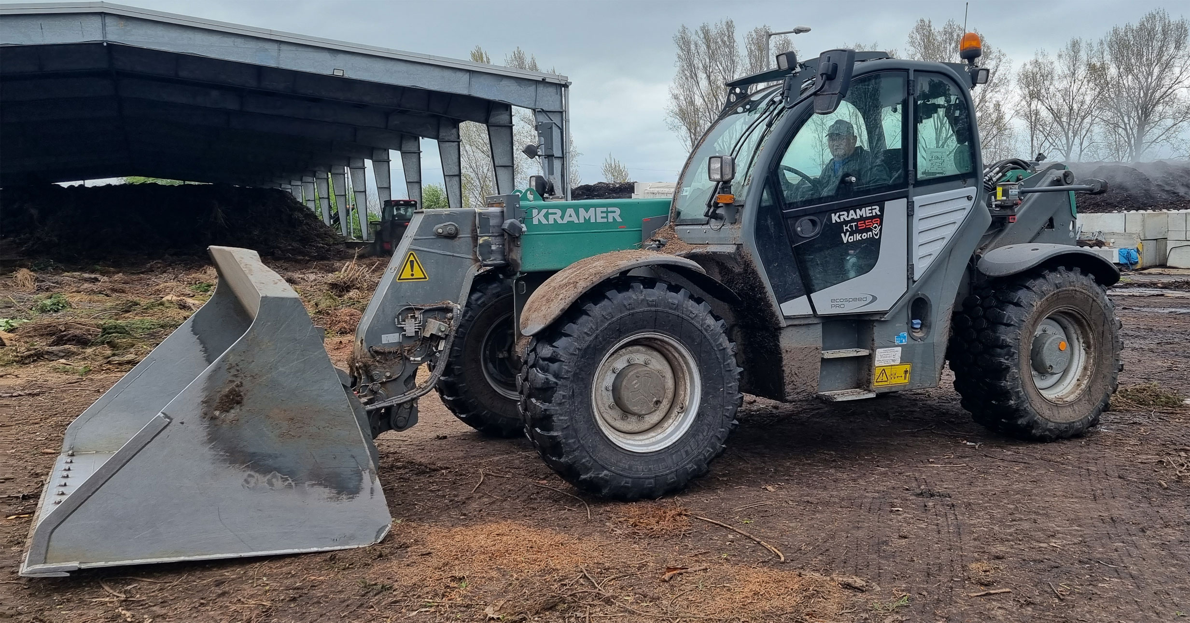
A projekt keretében beszerzésre került tételek
HUMAN-PERSPEKTIVA Kft.
Géppark:
a) 2 db Liebherr 550 homlokrakodó 5m3-es kanállal
b) 1 db Kramer KT559 teleszkópos rakodógép
c) 1 db Willibald Shark EP5500 kalapácsos aprítógép

Slide 6
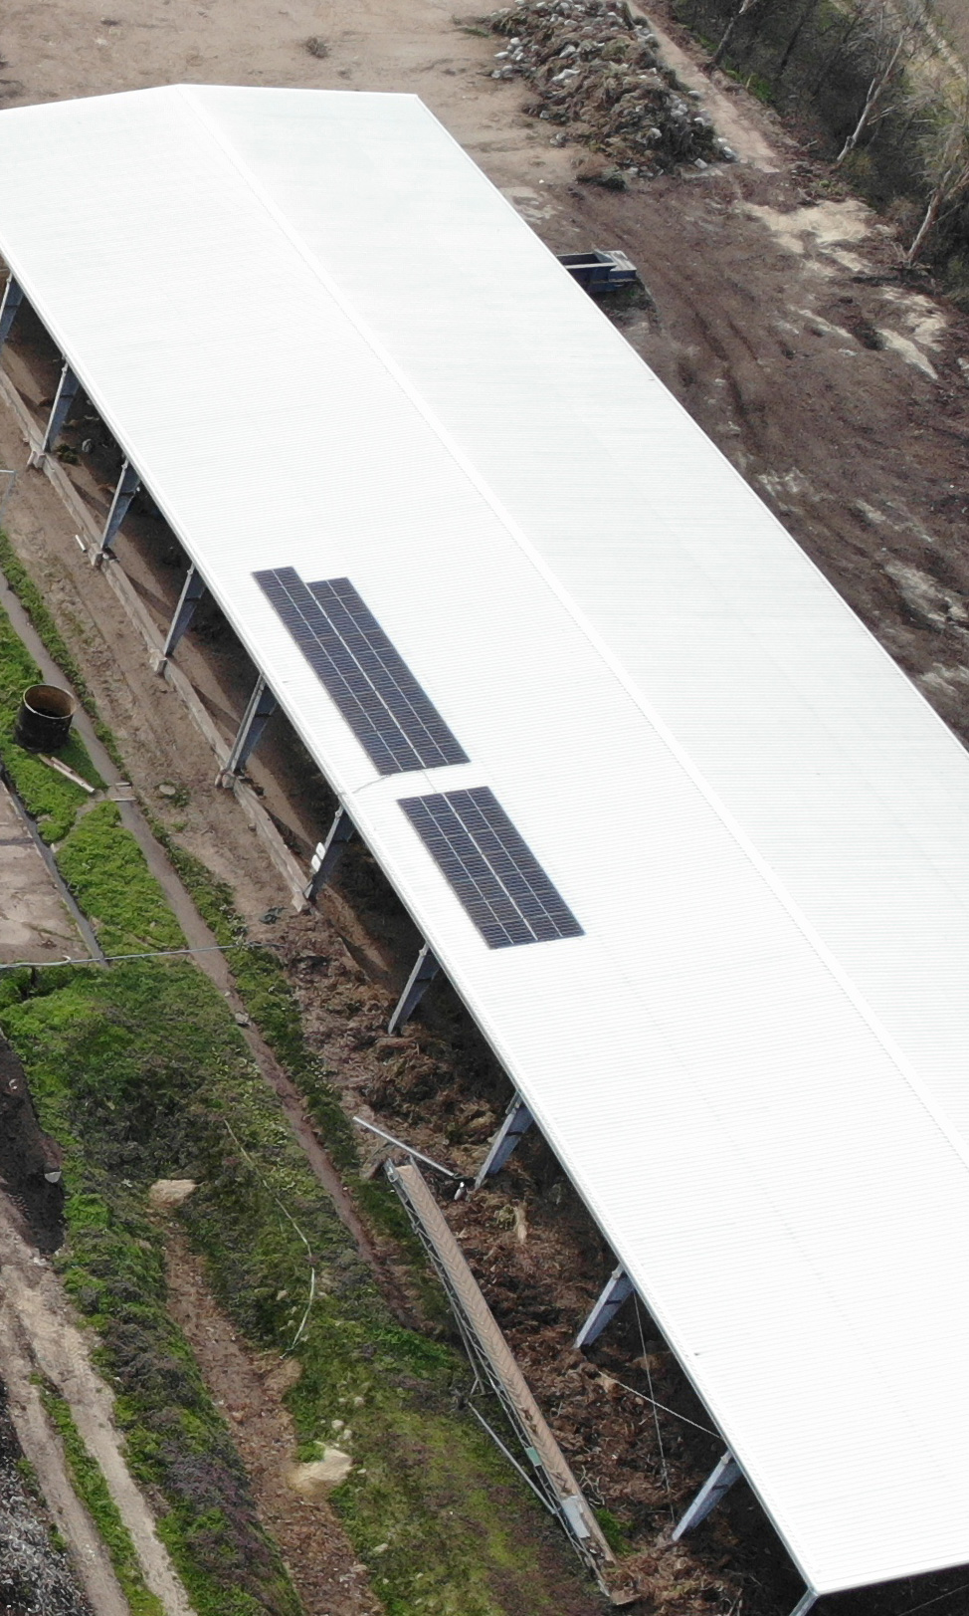


A projekt keretében beszerzésre került tételek
HUMAN-PERSPEKTIVA Kft.
Egyéb beruházások:
a) 5,25 kW-os napelemes rendszer
b) 5 db laptop,
2db asztali számítógép,
Canon fényképező,
NAS-tárhely,
Konica nyomtató,
c) MS project - informatikai továbbképzés

Slide 7
Köszönöm a figyelmet!

